Slide 1





Système d'Automatisation et d'Analyse des Ventes
Projet de Fin d'Année — Matière : Logiciels
Automatisation du traitement et de l'analyse
des données de ventes e-commerce à l'aide de Python,
un site web interactif et des outils de visualisation.
Python
CSV
Matplotlib
HTML/JS
Git
• HOUAMI Molka • LOUATI Mariem • JAZZAR Emna
🔗 github.com/naaaaaaaazz/automatisation-ventes

Slide 2





Sommaire
Développement & Fonctionnement
Conclusion & Perspectives
Contextes & Objets
Architecture & Technologies
Résultats & Visualisation

Slide 3




Contexte & Problématique
❌ PROBLÈMES
✅ SOLUTIONS
📊 Trop de données e-commerce
Script Python
Génération & traitement auto
📉 Excel = erreurs & lenteur
Dashboard Streamlit
⏰ Des heures perdues chaque semaine
Interface web interactive
🔍 Pas de visualisation automatique
Site Web VentePro
App HTML sans installation
📤 Pas d'export structuré des résultats
Matplotlib
⚡ Prise de décision difficile & risquée
Graphiques pro automatiques

Slide 4



Architecture & Stack Technologique
Script Python
Dashboard Streamlit
Site Web VentePro
vente.py — script principal
→
app.py — app web locale
→
vente.html — navigateur pur
random.seed(42) → reproductible
Import CSV glisser-déposer
Gestion de caisse complète
csv — lecture/écriture fichiers
Calculs CA Brut / Net / TVA
Tableau de bord avec KPIs
sys.argv — nb lignes configurable
KPIs + graphique automatiques
Historique des transactions
matplotlib — 2 graphiques auto
Export résultats en CSV
Import / Export CSV & Excel
Système d'Automatisation et d'Analyse des Ventes · Projet de Fin d'Année · Matière : Logiciels
4 / 12

Slide 5

Script Python — vente.py
04
Génération CSV aléatoire
● ● ●
Terminal
🎲
random.seed(42) → ventes.csv | nb lignes via sys.argv (défaut : 15)
$ python vente.py
Calculs financiers
$ python vente.py 30
🧮
CA Brut = Prix × Qté | CA Net = CA Brut × (1 – Remise/100) | TVA = CA Net × 0.20
✔ 30 lignes générées
✔ resultats_final.csv généré
Meilleur produit
📌 Produit le + rentable : 114
🏆
Boucle sur tous les CA Net → identification du maximum → Produit 114 : 2 201,03 €
📁 Fichiers générés
📈
Graphiques Matplotlib
✔ ventes.csv
graph_barres.png (CA Net par produit) + graph_cercle.png (répartition en %)
resultats_final.csv
Export resultats_final.csv
✔ graph_barres.png
💾
ID ; Prix ; Quantite ; Remise ; CA_Brut ; CA_Net ; TVA — séparateur ;
✔ graph_cercle.png
Système d'Automatisation et d'Analyse des Ventes · Projet de Fin d'Année · Matière : Logiciels
5 / 12

Slide 6
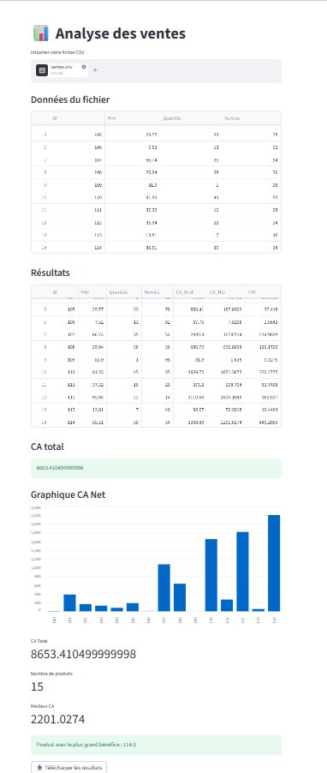
Dashboard Streamlit — app.py
📥
Import CSV
📌
KPIs automatiques
Glisser-déposer le fichier CSV dans l'interface
CA Total • Nb produits • Meilleur CA
📋
🏆
Produit le + rentable
Tableau interactif
Données source + résultats CA Brut / Net / TVA
Identification auto : Produit 114 = 2 201 €
📈
Graphique CA Net
📤
Export CSV
Visualisation en barres par ID produit
Téléchargement immédiat des résultats calculés
▶ streamlit run app.py → http://localhost:8501
6 / 12

Slide 7
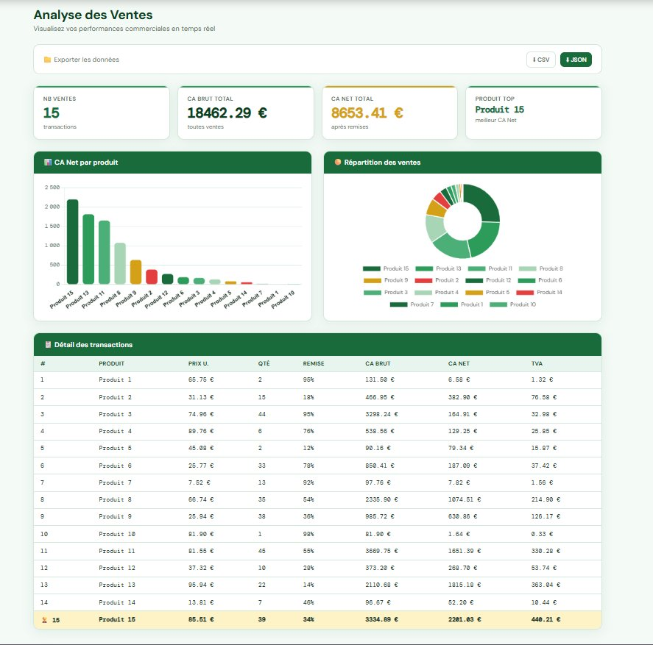
Site Web VentePro — vente.html
Application web complète, sans installation.
🛒
Gestion de caisse
Ajout produits, remises, tickets
📊
Tableau de bord KPI
Indicateurs & graphiques live
📜
Historique ventes
Suivi complet des transactions
📁
Import / Export
CSV et Excel en 1 clic

Slide 8
Résultats & Chiffres Clés
📦
15
🥇
8 653 €
🥇
2 201 €
🏆
Produit 114
Produits analysés
CA Net Total
Meilleur CA Net
Produit le + rentable

Slide 9
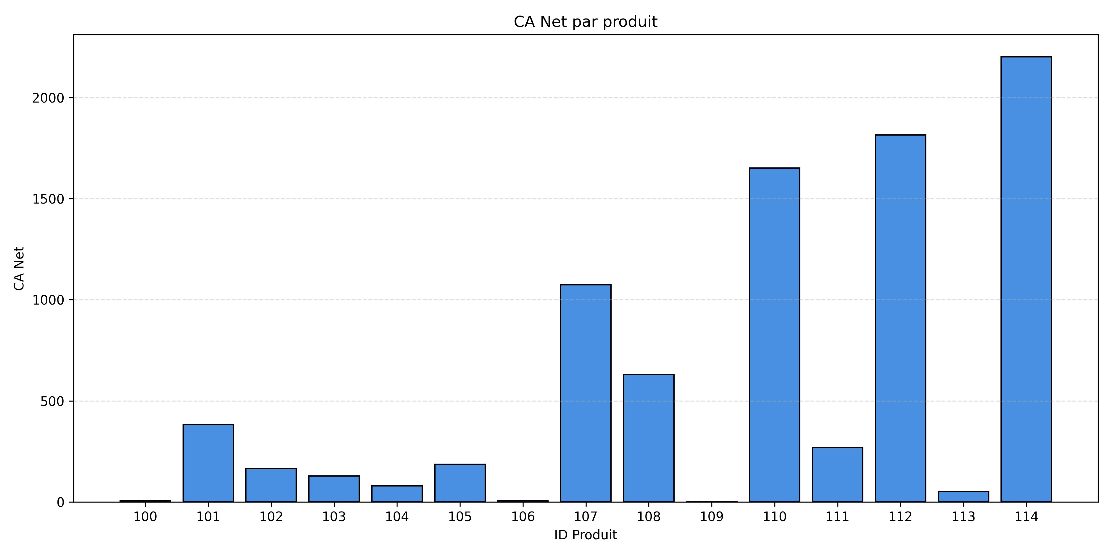
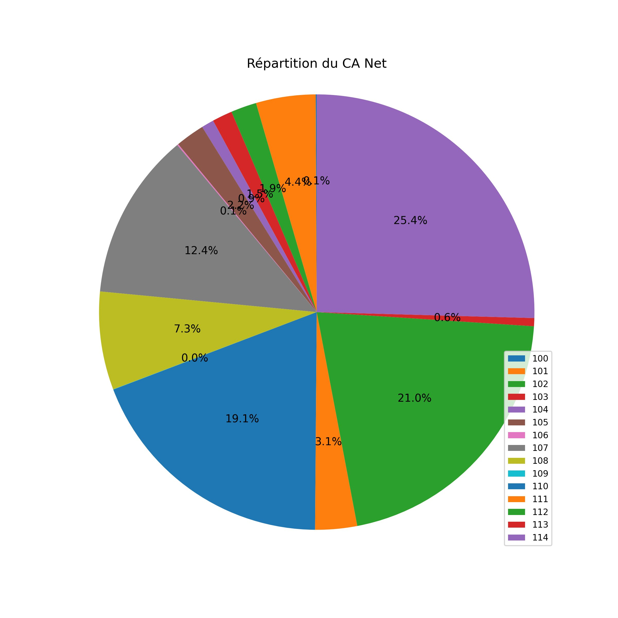
Visualisations Graphiques — Matplotlib
Générés automatiquement par le script Python à chaque exécution.
Graphique en Barres — CA Net par produit
Graphique Circulaire — Répartition

Slide 10
Démonstration — Aperçu des Interfaces
Dashboard Streamlit (app.py)
Site Web VentePro
10 / 12

Slide 11
Démonstration — Aperçu des Interfaces
Dashboard Streamlit (app.py)
Site Web VentePro
Glisser-déposer votre fichier CSV
🌐 localhost:8000/vente.html
8 653 €
15
2 201 €
Caisse
Dashboard
Historique
Export
CA Total
Produits
Meilleur
Tableau de Bord
8 653 €
15
P114
CA Net
Produits
Meilleur
📜 Historique des ventes en temps réel
📁 Export CSV / Excel en 1 clic
▶ streamlit run app.py
▶ python -m http.server 8000

Slide 12
Git, GitHub & Compétences Mobilisées
Workflow Git
Compétences
git init
Python
Matplotlib
CSV
Initialise le dépôt
git add .
Prépare tous les fichiers
random/seed
sys.argv
Streamlit
git commit -m "Projet final"
Sauvegarde les modifications
git remote add origin <url>
HTML/JS
pandas
Git & GitHub
Connecte au dépôt GitHub
git push -u origin main
Envoie le code en ligne
VS Code
venv
Debug
git pull origin main
Récupère et applique
11 / 12

Slide 13

Conclusion & Perspectives
Ce que le projet accomplit
Améliorations futures
Automatisation complète génération & traitement CSV
→ Base de données SQL
Calculs financiers précis : CA Brut, Net, TVA
→ Déploiement en ligne (Streamlit Cloud)
Identification automatique du meilleur produit
→ Authentification utilisateurs
Visualisations graphiques professionnelles
→ Interface mobile responsive
3 interfaces complémentaires : script + dashboard + web
→ Alertes automatiques par email
Gestion de projet avec Git & GitHub
🔗 github.com/naaaaaaaazz/automatisation-ventes
Système d'Automatisation et d'Analyse des Ventes · Projet de Fin d'Année · Matière : Logiciels
12 / 12

